Slide 1








Slide 2
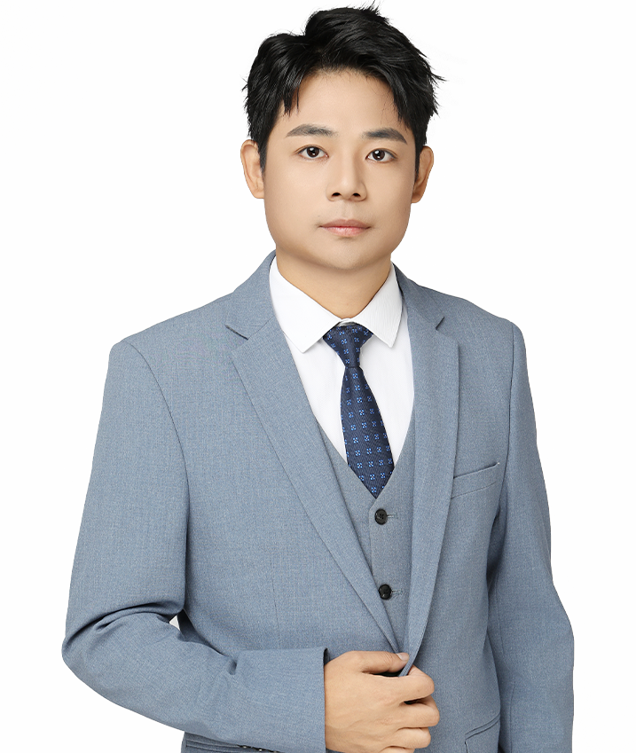

中国资产未来五年
最好的上车机会
谭凌云 | 投顾编号:A1120624080001
基金编号:A20250820006322
宋旭先 | 投顾执业编号:A11206240600005
基金从业编号:A20250618004787
·
经传多赢资深投顾
·
对宏观经济与宏观政策有独到的理解，擅长行业研究和底部中长线配置，独创三线突破买入法、次新股战法，分享独家投资干货、经验，备受投资者青睐

Slide 3


第一章
泡沫破裂的三个步骤
第二章
大周期底部抄底的三重境界
第三章
坚定看好内需高股息
第四章
需求的增长千篇一律
供给的收缩万里挑一

Slide 4
PART 01
泡沫破裂的三个步骤

Slide 5
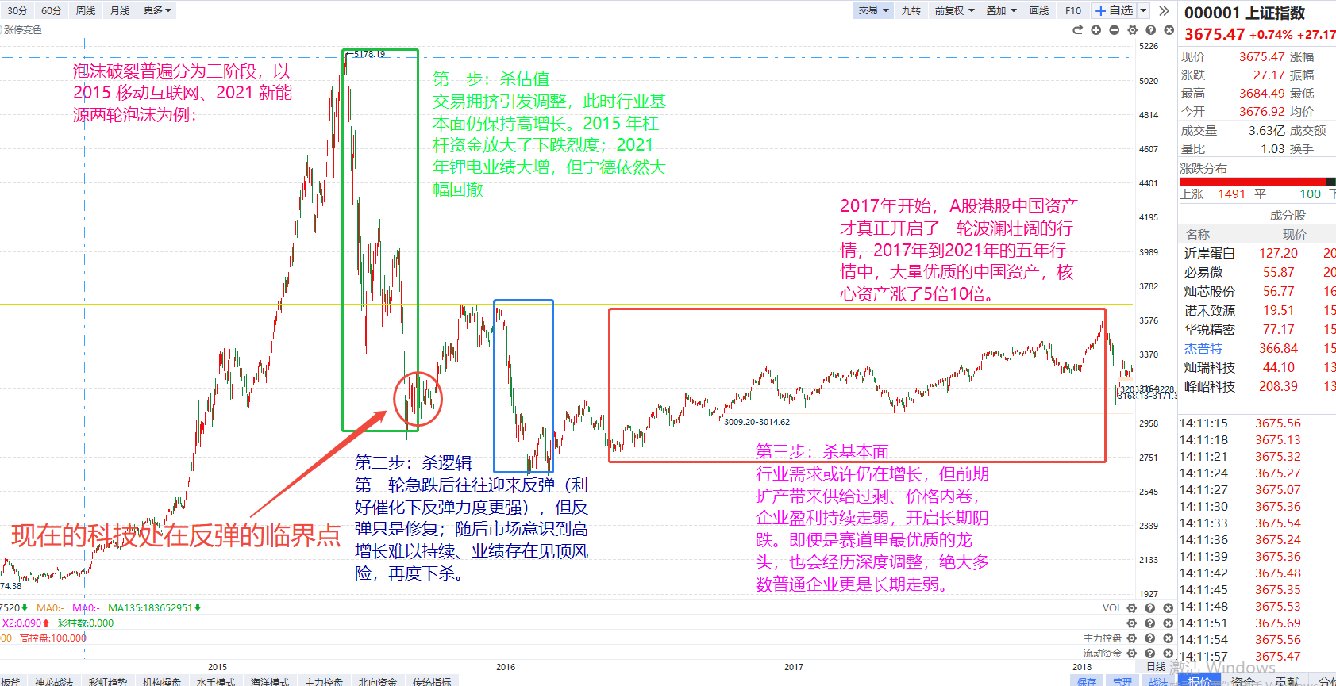
泡沫破裂的三个步骤
经传多赢资深投顾：谭凌云，投顾执业编号A1120624080001;基金从业编号:A20250820006322 风险提示：观点基于软件数据和理论模型分析
仅供参考，不构成买卖建议，市场有风险，投资需谨慎。基金的过往业绩并不预示其未来表现，基金管理人管理的其他基金的业绩并不构成基金业绩表现的保证

Slide 6
科技反弹临近，但期待不予过高
泡沫破裂普遍分为三阶段，以 2015 移动互联网、2021 新能源两轮泡沫为例：
1. 第一步：杀估值
交易拥挤引发调整，此时行业基本面仍保持高增长。2015 年杠杆资金放大了下跌烈度；2021 年锂电业绩大增，但宁德依然大幅回撤。
2. 第二步：杀逻辑
第一轮急跌后往往迎来反弹（利好催化下反弹力度更强），但反弹只是修复；随后市场意识到高增长难以持续、业绩存在见顶风险，再度下杀。
3. 第三步：杀基本面
行业需求或许仍在增长，但前期扩产带来供给过剩、价格内卷，企业盈利持续走弱，开启长期阴跌。即便是赛道里最优质的龙头，也会经历深度调整，绝大多数普通企业更是长期走弱。
当前行情处于泡沫破裂第一步的中后段，处在杀估值的尾声，市场对基本面的信仰尚未打破，距离反弹很近了；第二步后续美股走弱后，才会进入杀逻辑阶段。
由于量化学习能力太强，这套历史规律已经被量化熟知，存在学习效应，规律会前置，容易出现下跌更快、反弹高度不及预期的情况，依靠历史节奏交易难度很高，把握大周期、大趋势更为关键。
经传多赢资深投顾：谭凌云，投顾执业编号A1120624080001;基金从业编号:A20250820006322 风险提示：观点基于软件数据和理论模型分析
仅供参考，不构成买卖建议，市场有风险，投资需谨慎。基金的过往业绩并不预示其未来表现，基金管理人管理的其他基金的业绩并不构成基金业绩表现的保证

Slide 7
PART 02
抄底的三重境界

Slide 8
大周期抄底的三重境界
第一重境界：叫做跌了就抄底，这个话还可以更精炼翻译一下，叫做便宜了就抄底。
01
觉得便宜就冲进去，这是新手最容易踩的坑。2018年10倍市盈率的万科成了巨坑，同价的格力却赚翻了。便宜了就抄底，是一种非常致命的抄底中常见的错误。便宜不代表能涨，得看利润能不能维持、变差的原因能不能逆转。
第二重境界：叫做信仰抄底。
02
疫情解封后的2022年底和2024年9月那种至暗时刻就是典型。基本面烂透了，啥希望都看不见。这时候只能赌“有形之手”会出手救市。那个时候很便宜，但便宜之下的基本面也很差，从理智的角度不应该抄底。但那个时候需要一点信仰。
第三重：常识战胜恐惧。
现在属于抄底的第三重境界，明明已经开始变好，但大家吓的不敢相信了...基本面预期已经开始明确改善，但在股价持续下跌的负面反馈下，没有人相信基本面会有改善，于是无脑杀跌。这种抄底的机会，说实话就是千年难遇。这个时候你不需要信仰，只需要常识。
03
经传多赢资深投顾：谭凌云，投顾执业编号A1120624080001;基金从业编号:A20250820006322 风险提示：观点基于软件数据和理论模型分析
仅供参考，不构成买卖建议，市场有风险，投资需谨慎。基金的过往业绩并不预示其未来表现，基金管理人管理的其他基金的业绩并不构成基金业绩表现的保证

Slide 9
政策调整
形式逐步明朗
政策调整存在时滞，会短期压制企业业绩。偏利空的政策先行有两点理由：①民生补贴属于持续性财政支出，需要稳定税源支撑，不能只靠一次性国债，所以先要理顺税收；②过往不少扶持政策传导失效，补贴容易被头部挤占、加剧行业内卷，多方受损。所以需要先出台这类政策打通堵点，之后正向刺激政策才能见效。
当前处于政策转换阶段，928 国常会已作出部署，分配改革的惠民侧政策开始启动，预计未来三个月会有更多积极政策落地。当下并非 2024 年 924 那种毫无希望的至暗时刻，而是拐点已现、但市场仍困在悲观情绪里。这就是第三重抄底境界：形势逐步明朗，最难的是克服恐惧。
今年2-3季度，我们进行了一系列有一定阶段性负面影响的政策调整。比如部分退税取消（出口退税，消费税，乳制品相关税收），征收离岸信托的所得税，要求企业按实际工资缴纳社保，推出现房销售制度。
政策出台是大大的正确财政补贴助长企业内卷（光伏、新能源等），补贴资金不该持续用来支持无效内卷；堵住税收漏洞、对离岸信托征税，才能筹措财力补贴民生。
今年一系列收税、反内卷、保障中小企业回款、现房销售等政策，本质是分配改革：调整资本、企业、富人等群体的收益，向普通居民倾斜；长期目标是增加居民收入、提振内需，实现经济良性循环。
经传多赢资深投顾：谭凌云，投顾执业编号A1120624080001;基金从业编号:A20250820006322 风险提示：观点基于软件数据和理论模型分析
仅供参考，不构成买卖建议，市场有风险，投资需谨慎。基金的过往业绩并不预示其未来表现，基金管理人管理的其他基金的业绩并不构成基金业绩表现的保证

Slide 10
未来五年最好的一次上车机会
这段时间以来，一些有着根本逻辑错误谬误百出的段子开始疯狂传播，市场情绪也进入到了冰点。A股乃至中国资产几乎又成为了一个人见人踩，狗都唾弃的地方。
最近很多同行都告诉我，还是要去海外，美股才是人类之光，全世界最好的资产都在美国，任何资产只要加了中国两个字，就没有投资价值...
对于这件事，我的观点超级明确，简单。我认为24年的924类似于14年9月，他开启了是一段中国资产预期改善的行情；
2年时间，预期改善遇上了现实压力，市场出现了大幅调整，这样的故事，2015-2016年也发生过。但要知道2017年开始，A股港股中国资产才真正开启了一轮波澜壮阔的行情，2017年到2021年的五年行情中，大量优质的中国资产，核心资产涨了5倍10倍。
预期演绎的行情确实结束。但基本面驱动的真正波澜壮阔的行情即将到来。这可能是924以来中国资产最好的一次上车机会，这也可能是未来五年中国资产最好的一次上车机会。
这个时候不上车还要跳车，等着明年拍断大腿么？过两年我们再来看，美股到底是不是永远涨，中国资产是不是就是全球最垃圾的资产...
我一直只相信周期，不相信叙事，更不相信故事。
经传多赢资深投顾：谭凌云，投顾执业编号A1120624080001;基金从业编号:A20250820006322 风险提示：观点基于软件数据和理论模型分析
仅供参考，不构成买卖建议，市场有风险，投资需谨慎。基金的过往业绩并不预示其未来表现，基金管理人管理的其他基金的业绩并不构成基金业绩表现的保证

Slide 11
PART 03
高股息内需

Slide 12
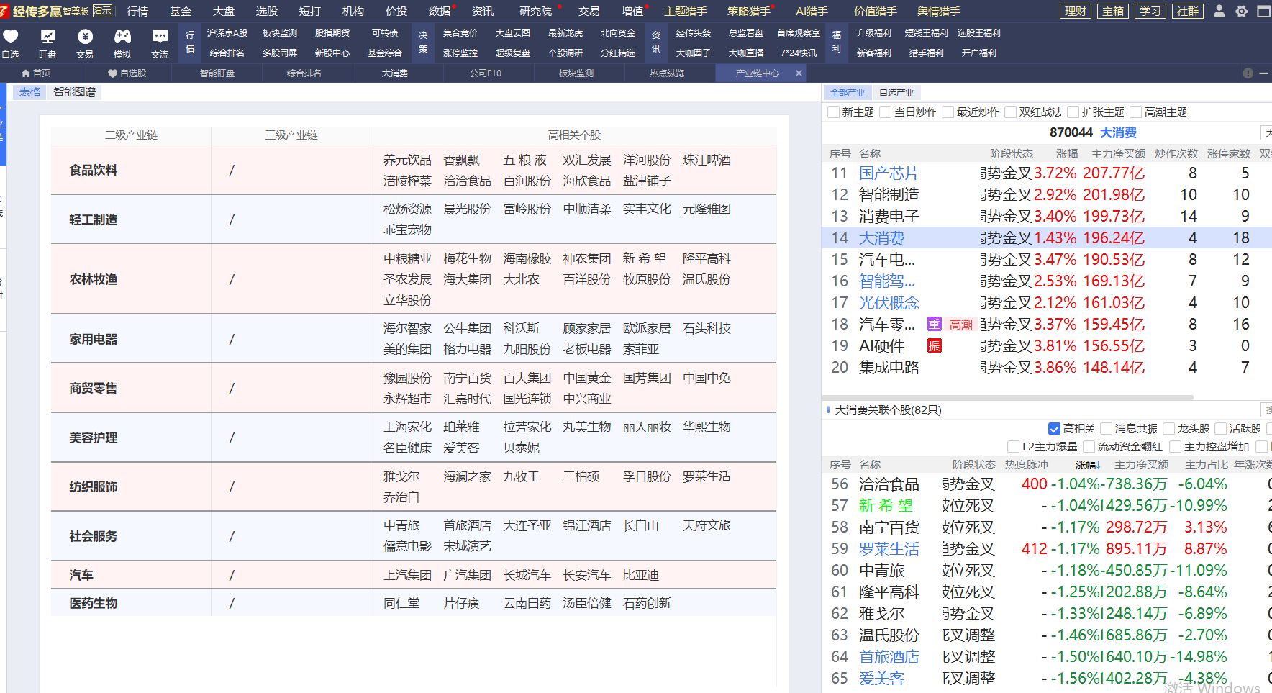
大消费产业链中心
经传多赢资深投顾：谭凌云，投顾执业编号A1120624080001;基金从业编号:A20250820006322 风险提示：观点基于软件数据和理论模型分析
仅供参考，不构成买卖建议，市场有风险，投资需谨慎。基金的过往业绩并不预示其未来表现，基金管理人管理的其他基金的业绩并不构成基金业绩表现的保证

Slide 13
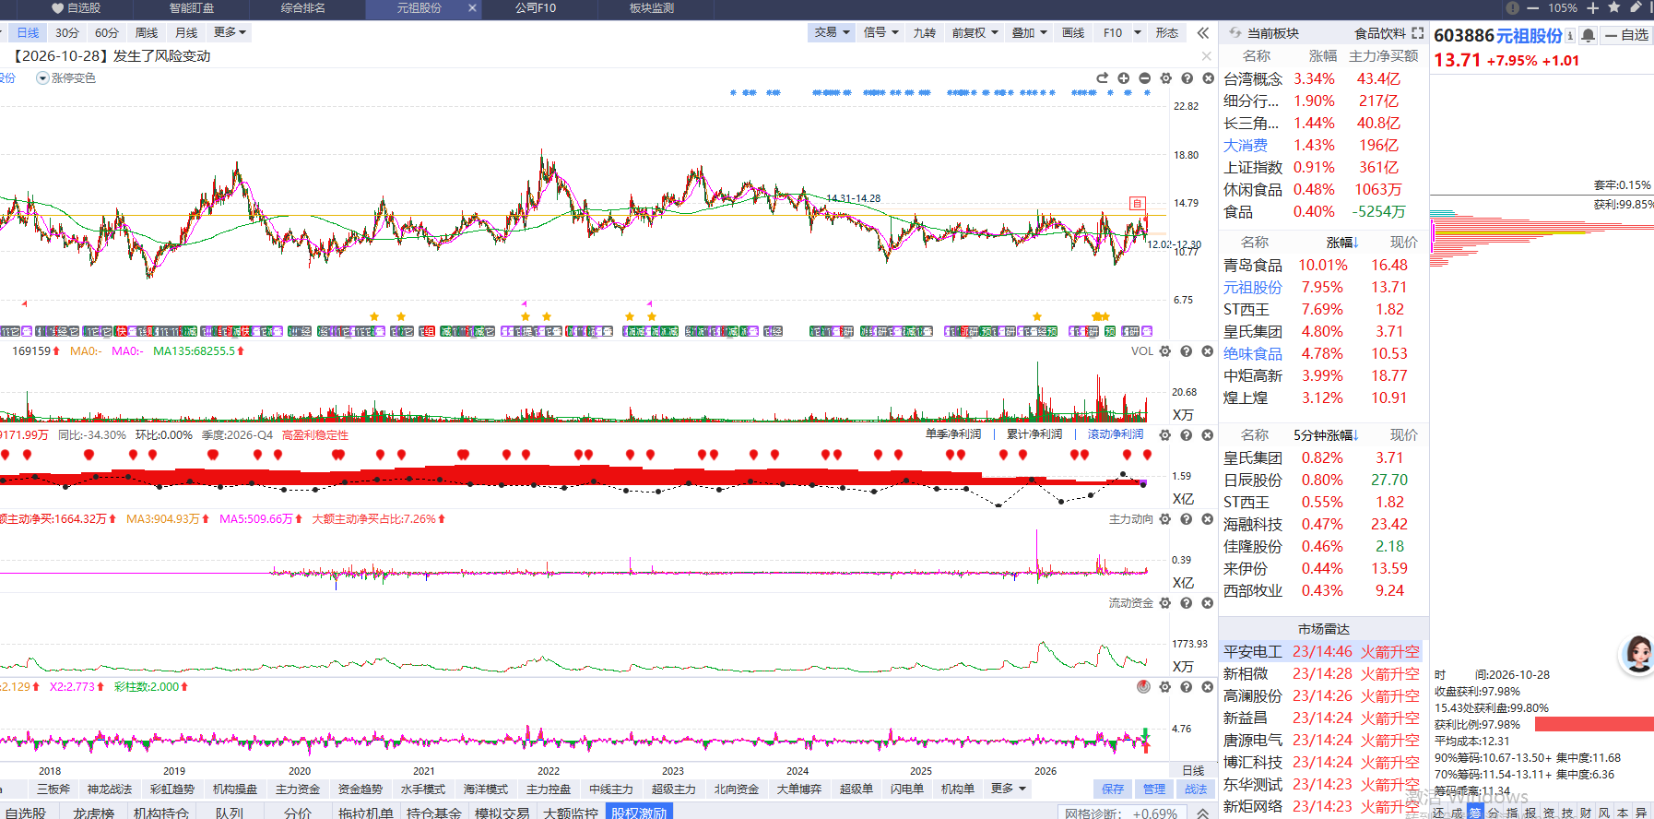
净利润反转，高股息
滚动净利润反转，流动资金翻红，主力动向红肥绿瘦，周线月线捕捞季节金叉，内需的高股息
经传多赢资深投顾：谭凌云，投顾执业编号A1120624080001;基金从业编号:A20250820006322 风险提示：观点基于软件数据和理论模型分析
仅供参考，不构成买卖建议，市场有风险，投资需谨慎。基金的过往业绩并不预示其未来表现，基金管理人管理的其他基金的业绩并不构成基金业绩表现的保证

Slide 14
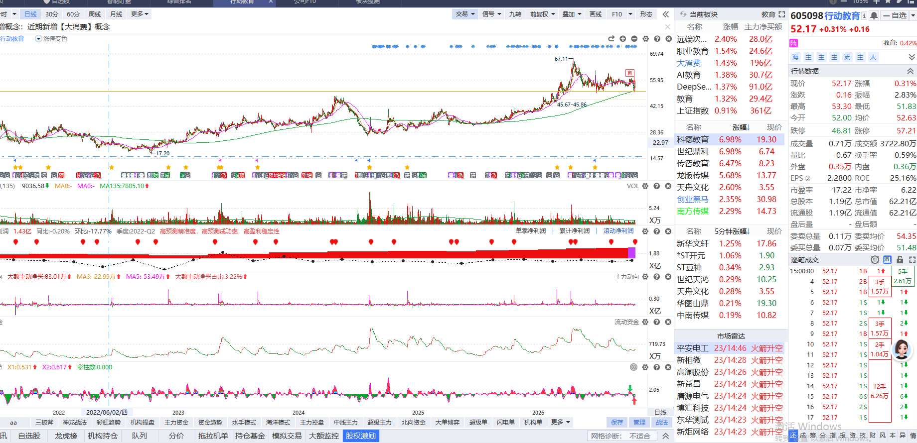
净利润新高，高股息
滚动净利润新高，流动资金翻红，主力动向红肥绿瘦，周线捕捞季节金叉，内需的高股息
经传多赢资深投顾：谭凌云，投顾执业编号A1120624080001;基金从业编号:A20250820006322 风险提示：观点基于软件数据和理论模型分析
仅供参考，不构成买卖建议，市场有风险，投资需谨慎。基金的过往业绩并不预示其未来表现，基金管理人管理的其他基金的业绩并不构成基金业绩表现的保证

Slide 15
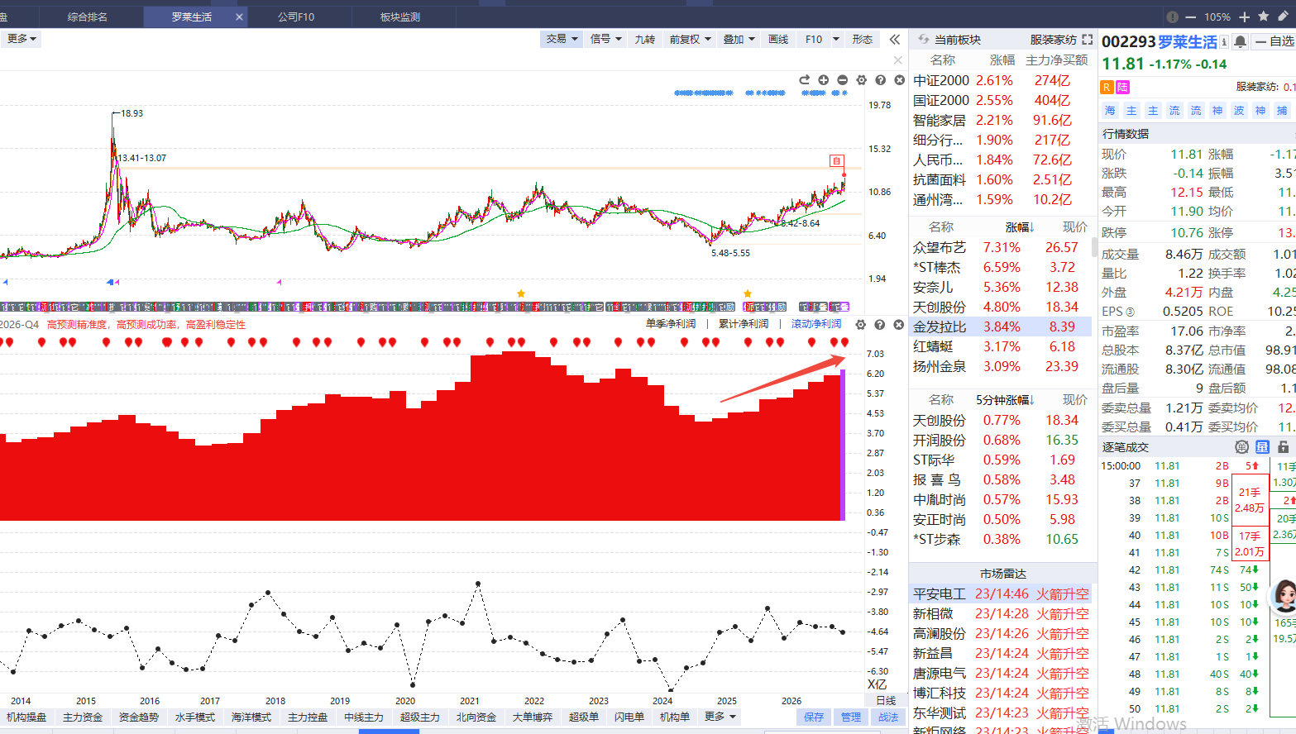
净利润增长，高股息
滚动净利润新高，流动资金翻红，主力动向红肥绿瘦，周线月线捕捞季节金叉，内需的高股息
经传多赢资深投顾：谭凌云，投顾执业编号A1120624080001;基金从业编号:A20250820006322 风险提示：观点基于软件数据和理论模型分析
仅供参考，不构成买卖建议，市场有风险，投资需谨慎。基金的过往业绩并不预示其未来表现，基金管理人管理的其他基金的业绩并不构成基金业绩表现的保证

Slide 16
PART 04
需求的增长转向供给的收缩

Slide 17
未来五年最好的一次上车机会
中国内需资产最大的特点就是供给疯狂的收缩，行业下行，政策压力，都带来了行业供给侧的持续出清，这样的供给出清会带来未来竞争格局的改善，回报率的提升。
前面从需求的角度阐述过我为什么看好内需资产，政策处于重大调整期，内需资产也处于周期下行的末端。
对于供给侧，我也有一些思考。我曾经分享过我2017年一个的经历，某私募基金，他告诉我最重要的一个观点也是他99%的时间都在研究供给，而不是需求。2017年供给侧改革后，眉飞色舞行情。
资本市场，99%的时间关注的都是需求，有没有景气，要景气度投资，而不是关注供给...
但需求的增长千篇一律，供给的收缩才是万里挑一。
新能源五年需求增长了几百倍，结果是大部分公司市值还不如需求爆发之前...这样的需求增长没有意义。
我们回头来看供给有约束的地方，比如煤炭，这是A股近十年投资回报最高的领域。
一个看起来会被新能源替代，没有增量一直下行的传统垃圾夕阳行业，成为了A股近十年涨幅最大的行业。这就是供给收缩的魅力。
经传多赢资深投顾：谭凌云，投顾执业编号A1120624080001;基金从业编号:A20250820006322 风险提示：观点基于软件数据和理论模型分析
仅供参考，不构成买卖建议，市场有风险，投资需谨慎。基金的过往业绩并不预示其未来表现，基金管理人管理的其他基金的业绩并不构成基金业绩表现的保证

Slide 18
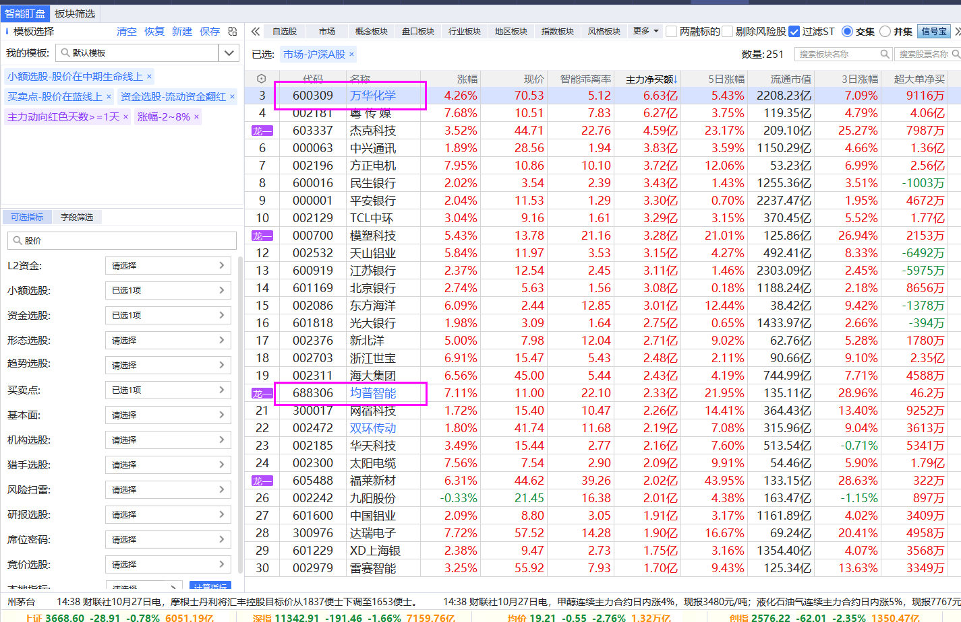
滚动净利润反转，流动资金翻红，主力动向红肥绿瘦，周线月线捕捞季节金叉
经传多赢资深投顾：谭凌云，投顾执业编号A1120624080001;基金从业编号:A20250820006322 风险提示：观点基于软件数据和理论模型分析
仅供参考，不构成买卖建议，市场有风险，投资需谨慎。基金的过往业绩并不预示其未来表现，基金管理人管理的其他基金的业绩并不构成基金业绩表现的保证

Slide 19
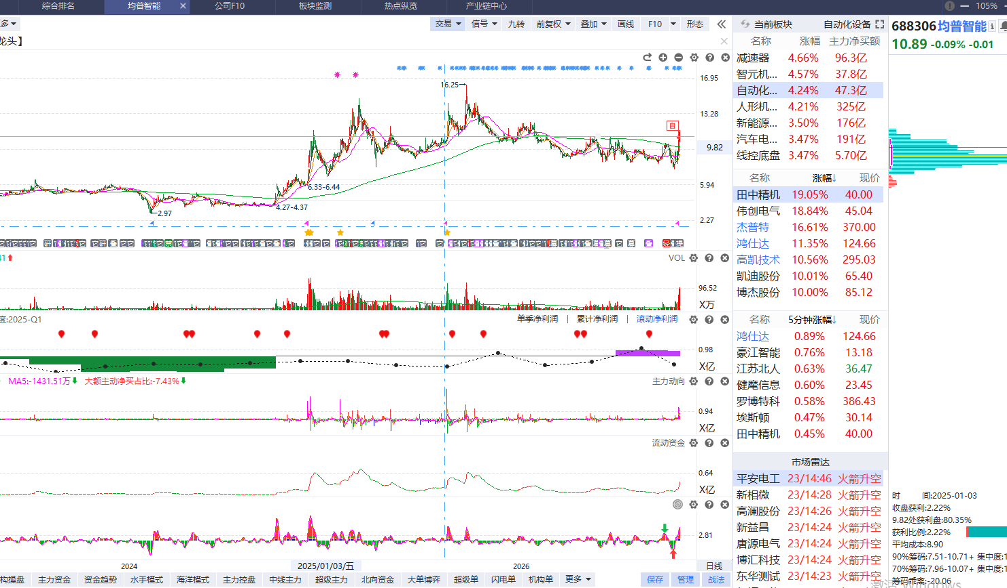
具身智能装备
滚动净利润反转，流动资金翻红，主力动向红肥绿瘦，周线月线捕捞季节金叉
经传多赢资深投顾：谭凌云，投顾执业编号A1120624080001;基金从业编号:A20250820006322 风险提示：观点基于软件数据和理论模型分析
仅供参考，不构成买卖建议，市场有风险，投资需谨慎。基金的过往业绩并不预示其未来表现，基金管理人管理的其他基金的业绩并不构成基金业绩表现的保证

Slide 20
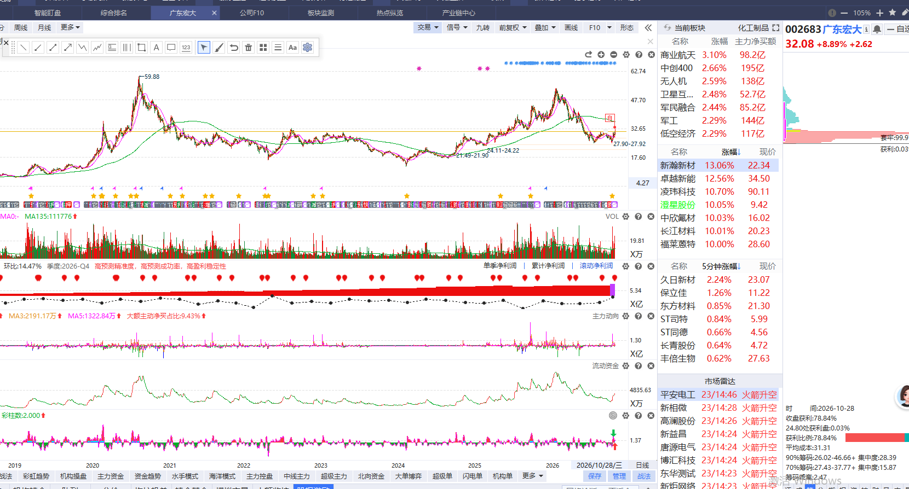
滚动净利润新高，产能出清
滚动净利润新高，流动资金翻红，主力动向红肥绿瘦，周线月线捕捞季节金叉
经传多赢资深投顾：谭凌云，投顾执业编号A1120624080001;基金从业编号:A20250820006322 风险提示：观点基于软件数据和理论模型分析
仅供参考，不构成买卖建议，市场有风险，投资需谨慎。基金的过往业绩并不预示其未来表现，基金管理人管理的其他基金的业绩并不构成基金业绩表现的保证

Slide 21
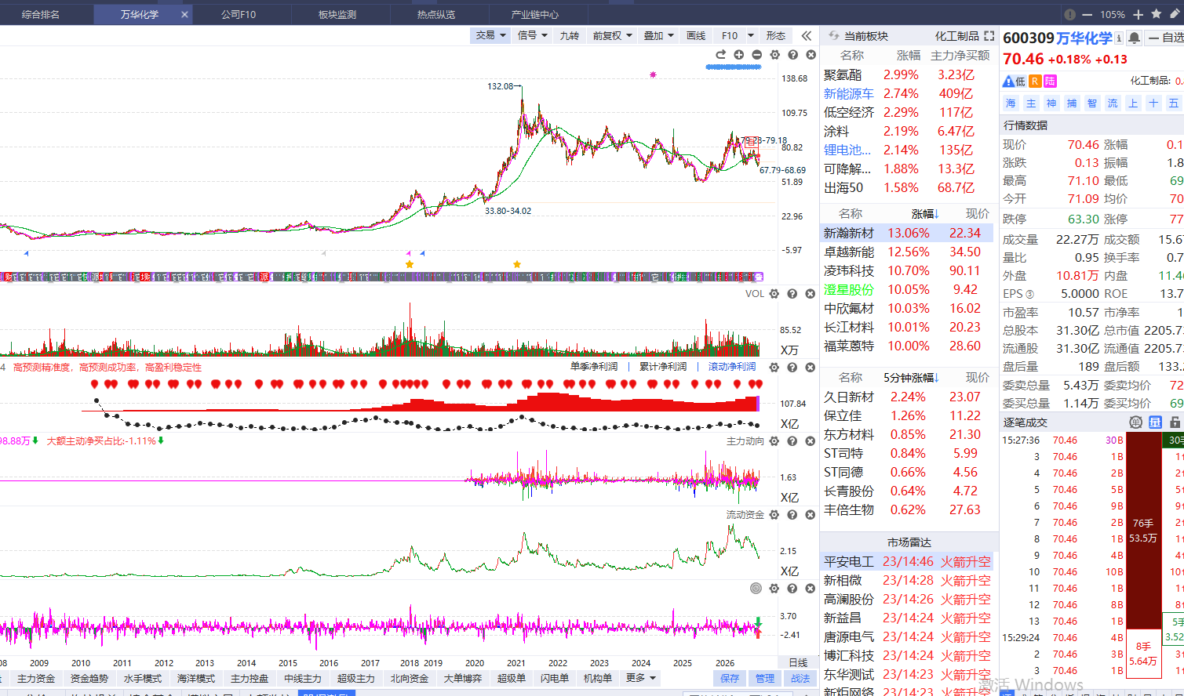
滚动净利润新高，产能出清，高股息
滚动净利润新高，流动资金翻红，主力动向红肥绿瘦，周线捕捞季节金叉
经传多赢资深投顾：谭凌云，投顾执业编号A1120624080001;基金从业编号:A20250820006322 风险提示：观点基于软件数据和理论模型分析
仅供参考，不构成买卖建议，市场有风险，投资需谨慎。基金的过往业绩并不预示其未来表现，基金管理人管理的其他基金的业绩并不构成基金业绩表现的保证

Slide 22


